Slide 1
爐管新人學習進度報告
2020.07.20 ~ 2020.07.31

Slide 2
報告內容
一、兩周內爐管PM 內容
二、GRD Z-axis 研磨流程
三、Run貨前idle介面
四、Edit Program
五、 Parameter Set

Slide 3
一、兩周內爐管PM內容
日期 | 機台 | 內容
07/20 (一) | F35 | 換Torch
07/21 (二) | LP-T5 | SPM
07/22 (三) | GRD-2 | MPM
07/23 (四) | F23 | 換Torch
07/24 (五) | LP-N5 | 1PM
07/27 (一) | LP-P4 | 換電池
07/28 (二) | F23 | M/D
07/29 (三) | F06 | YPM
07/30 (四) | F06 | YPM
07/31 (五) | LP-N7 | 4PM

Slide 4
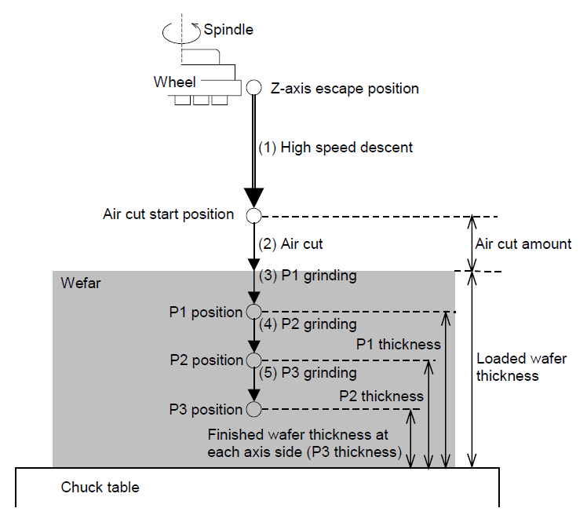
二、GRD Z-axis 研磨流程
(1) Z軸從Escape Position高速移動到Air Cut的
起始位置
(2) 由於裝載的Wafer厚度不一定相同，若Z軸以
高速下降至預設Wafer厚度，可能導致Wafer
破裂，故Z軸在Air Cut由高速減慢至低速(P1
Feed Rate)
(3) Z軸以P1 Feed Rate的速度移動至P1
(4) Z軸以P2 Feed Rate的速度移動至P2
(5) Z軸以P3 Feed Rate的速度移動至P3

Slide 5
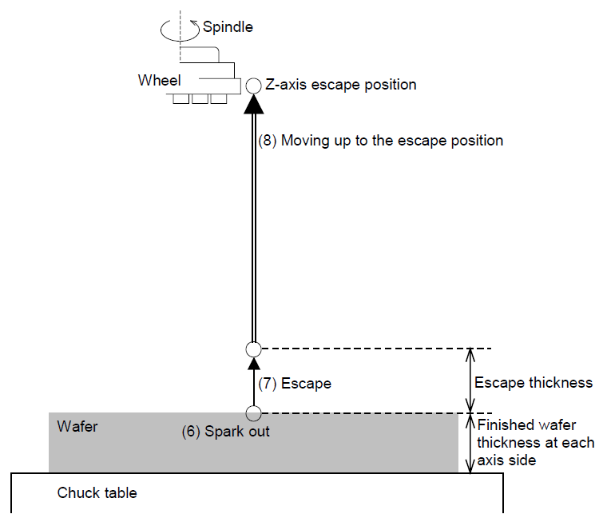
(6) 研磨完成後，Z軸位置不變，Chuck table依
程式設定的時間旋轉，增加Wafer表面的平
整性
(7) 當Spark out結束後，Z軸先以低速離開
Wafer表面，避免在表面產生任何傷痕
(8) Z軸以高速上升至Escape position

Slide 6
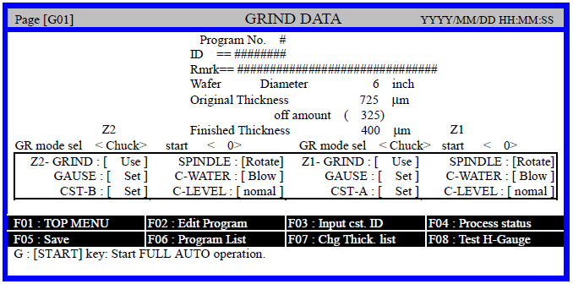
三、Run貨前idle介面

Slide 7
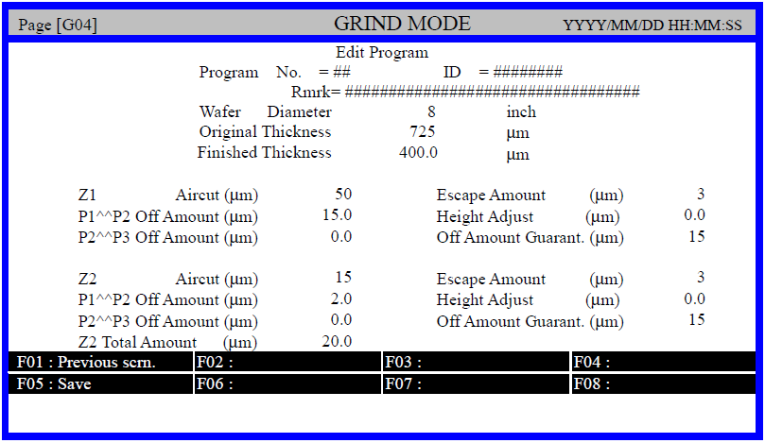
四、Edit Program

Slide 8
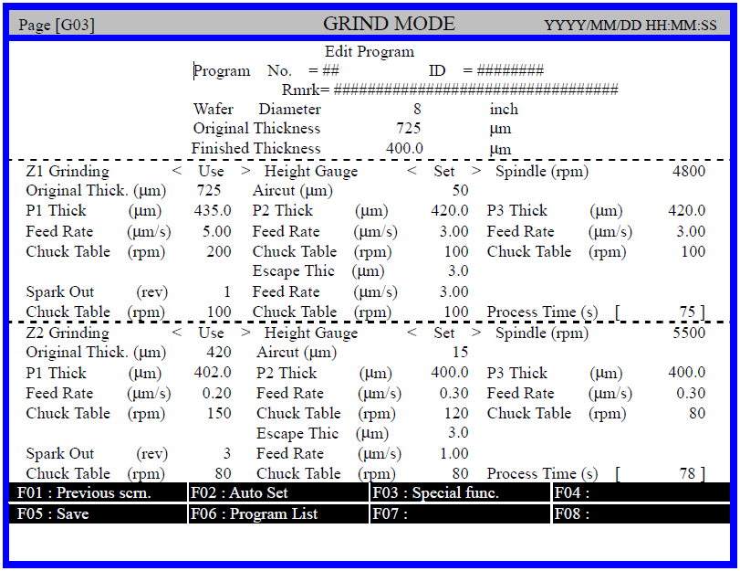

Slide 9
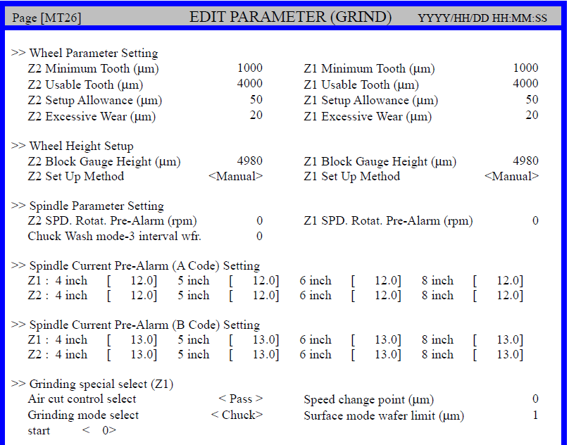
五、Parameter Set

Slide 10
